Slide 1
同济大学
THESIS DEFENSE TEMPLATE
ReTechFix电子设备回收维修平台
指导老师：袁时金
答辩人： 姚米多

Slide 2
目录 Contents
PART 01
系统整体介绍
PART 02
系统设计与分析
PART 03
团队协作与分工
PART 04
平台展示

Slide 3
PART 01
系统整体介绍
PART 01

Slide 4


平台特点与意义
多功能的平台
人性化的体验
环保意识与可持续发展
平台包括了电子设备的回收和维修服务，向用户提供了多种功能的体验
平台操作简单，注册即用，页面设计美观，给用户以人性化的体验，同时提供撤单服务，让用户有更好的体验
平台致力于电子设备的维修和回收，强调环保意识和可持续发展。它通过提供高质量的维修服务，延长电子设备的使用寿命，减少资源消耗和电子废物的产生。同时，它还通过回收和循环利用废弃电子设备，促进资源的再利用，减少对自然资源的依赖。

Slide 5
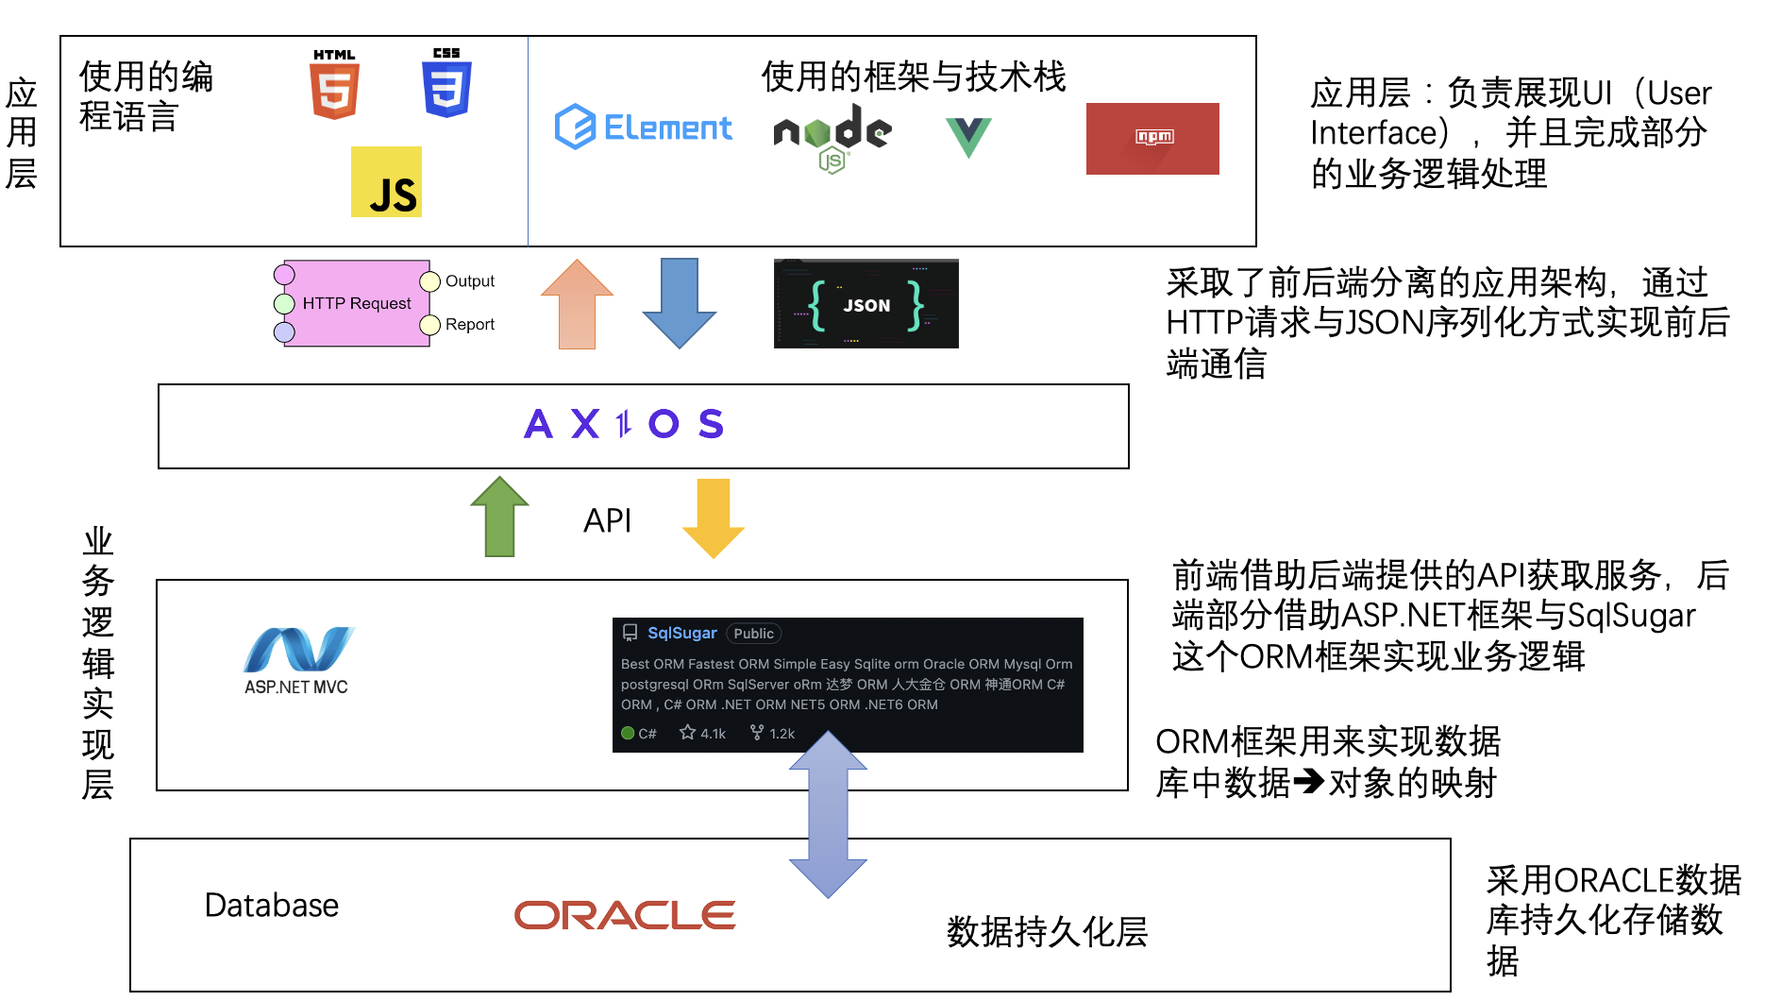
系统架构

Slide 6
PART 02
系统设计与分析
PART 02

Slide 7
登录注册子系统

Slide 8
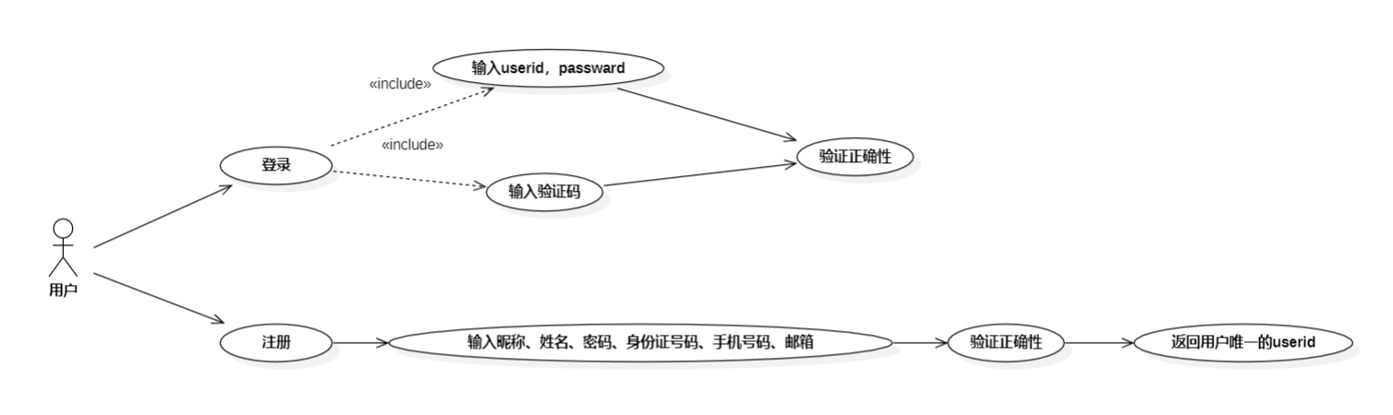
用例图与功能
注册
注册用例归属于用户注册登录子系统。没有账号的用户通过注册操作，获得属于自己的账号，成为使用该平台的一员。
登录
登录用例分为管理员登录和用户登录，可以通过左下角选择不同的登录角色，进入到不同的表中继续核对选择，若登录成功，则进入到不同的界面。

Slide 9

实际展示

Slide 10
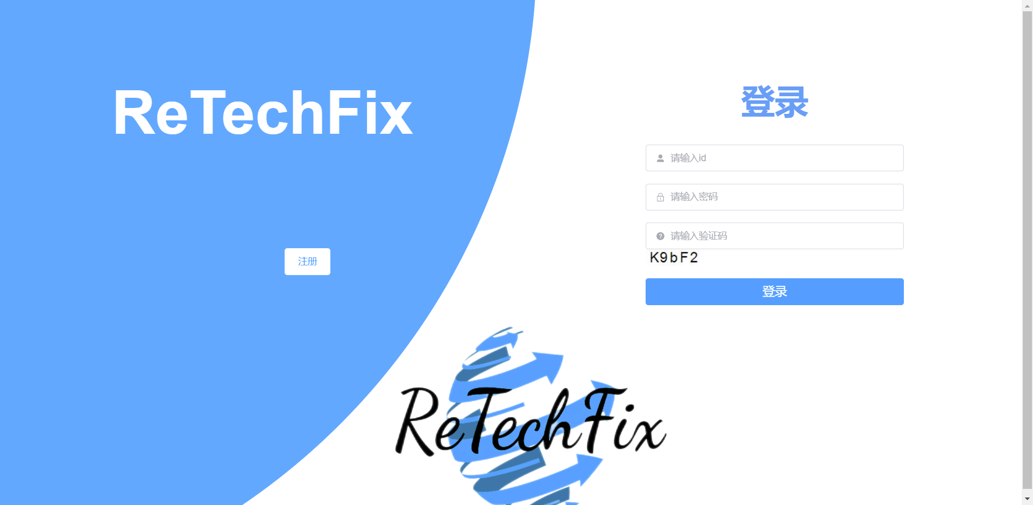
实际展示

Slide 11
产品及数据展示子系统

Slide 12
功能展示
1
2
3
产品展示
数据展示
产品搜索
在首页上展示各种电子设备的图片和简要描述，以吸引用户的注意。
提供一个网站数据统计表，显示网站的被访问次数、账户的总交易额，网站用户数量等相关信息，以展示网站的成果和影响力。
在网站上提供一个搜索栏，允许用户根据关键词搜索特定的电子设备或相关信息。搜索结果显示与搜索词相关的设备列表或相关页面。

Slide 13
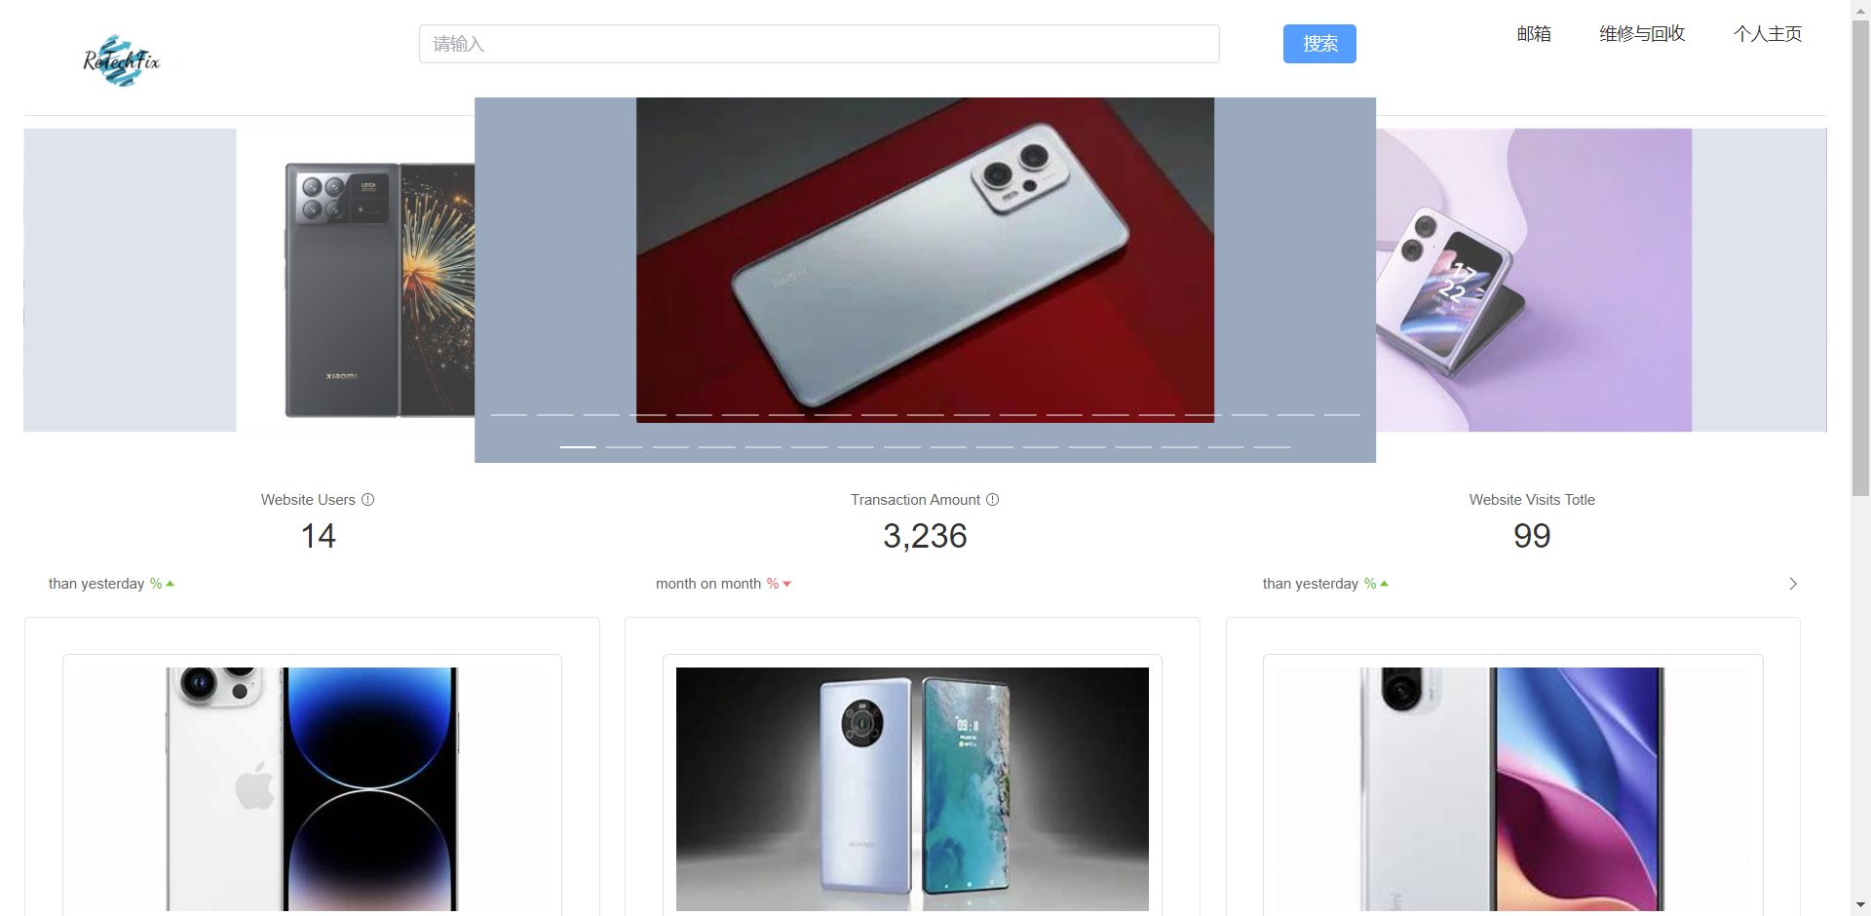
实际展示

Slide 14
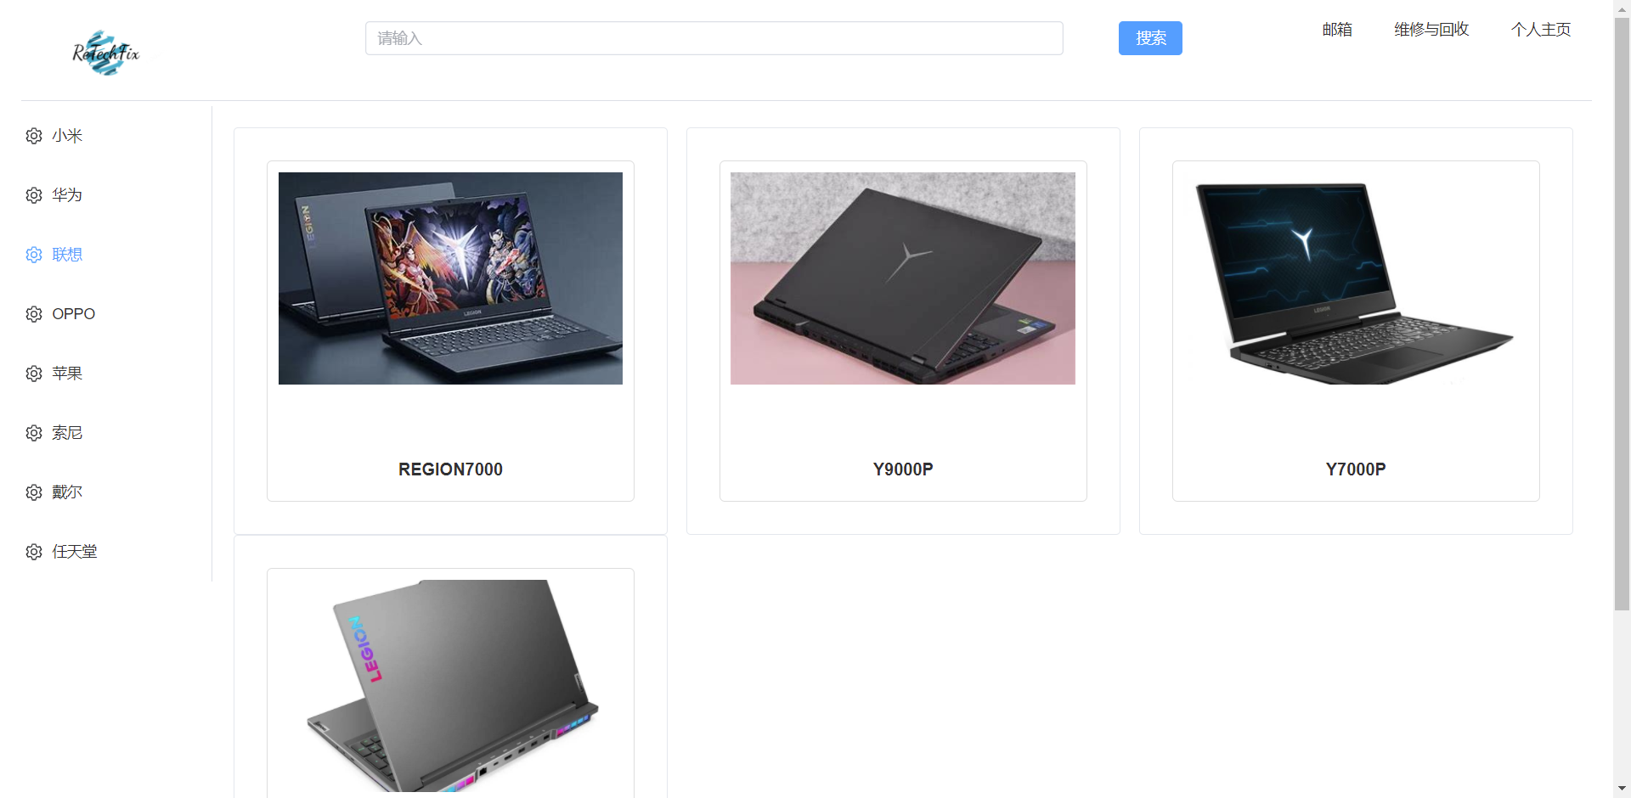
实际展示

Slide 15
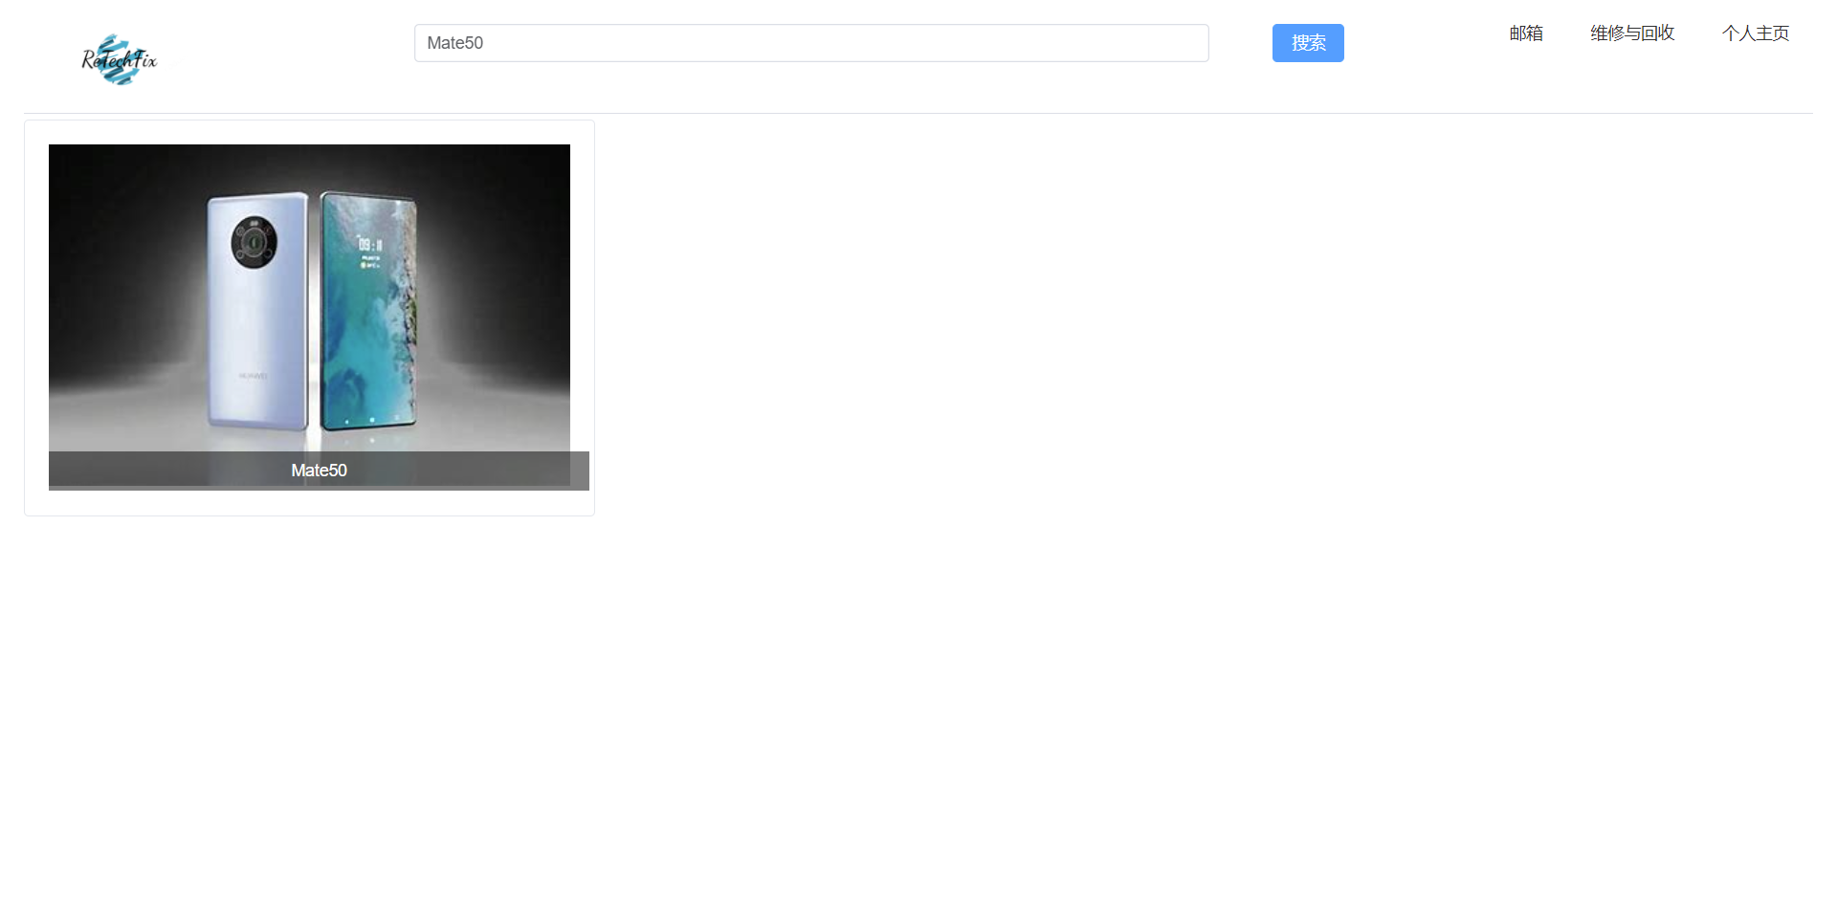
实际展示

Slide 16
联系客服子系统

Slide 17
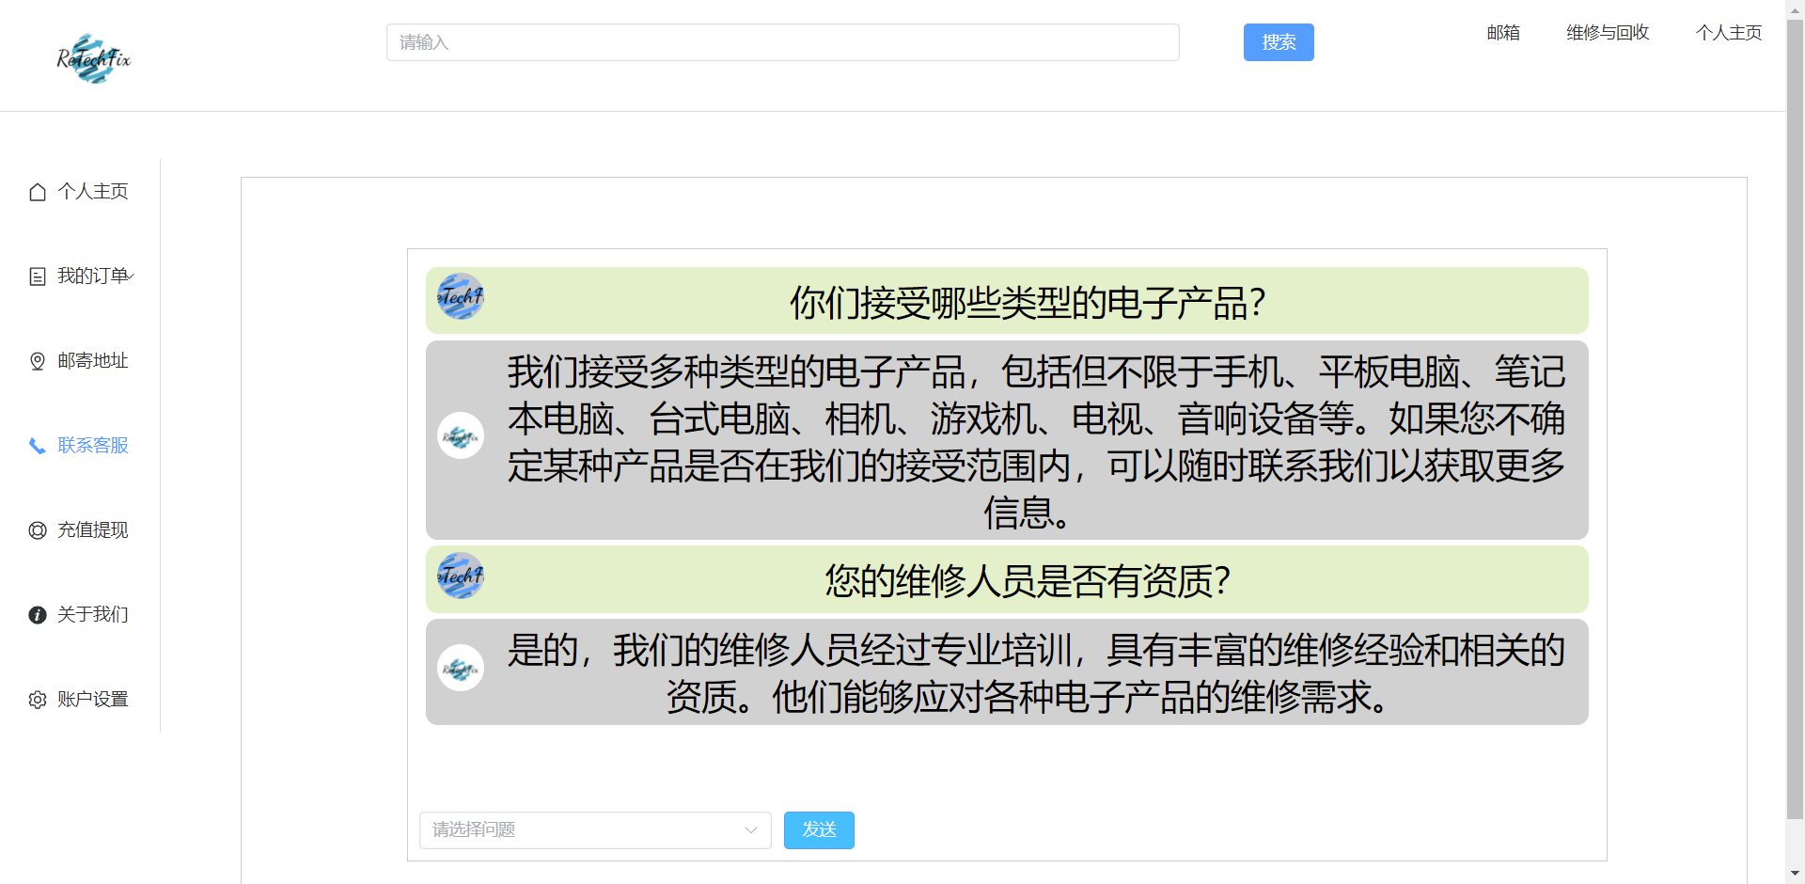
实际展示

Slide 18
订单创建管理子系统

Slide 19
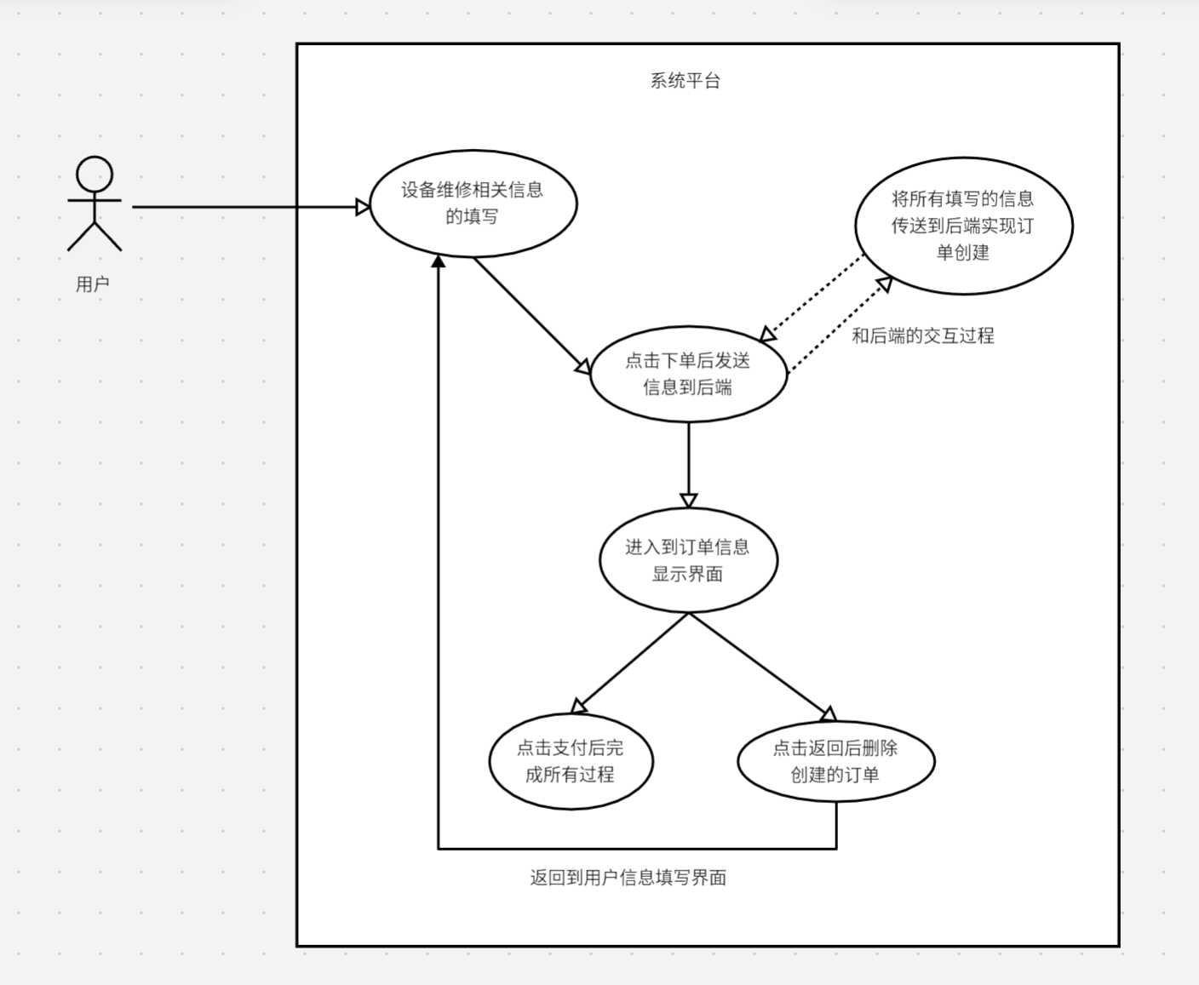
用例图与功能
1
订单创建
点击进入商品详情页之后选择回收或者维修，在填写完相应的信息之后创建订单
2
订单删除
在订单查询页可以对订单进行删除操作，这个操作不会对账户金额进行操作
3
订单撤回
在订单查询页可以对订单进行撤回操作，这个操作会对账户金额进行操作

Slide 20
账户信息子系统

Slide 21
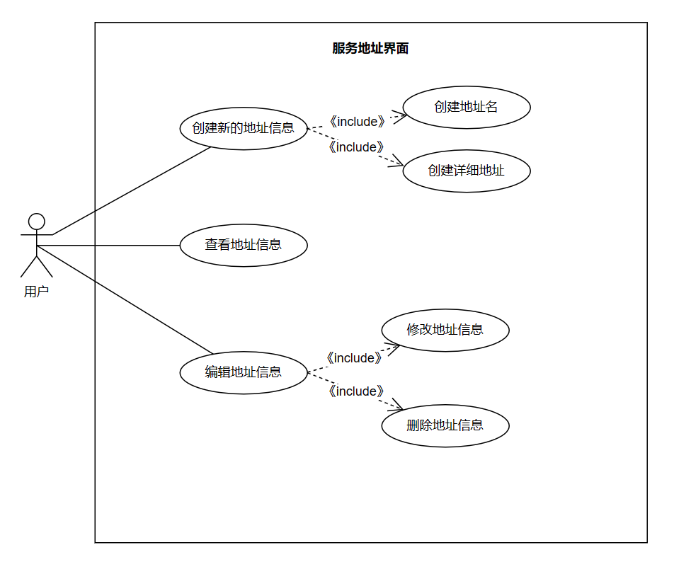
地址子系统用例图与功能
1
地址创建
2
地址删除
3
地址修改

Slide 22
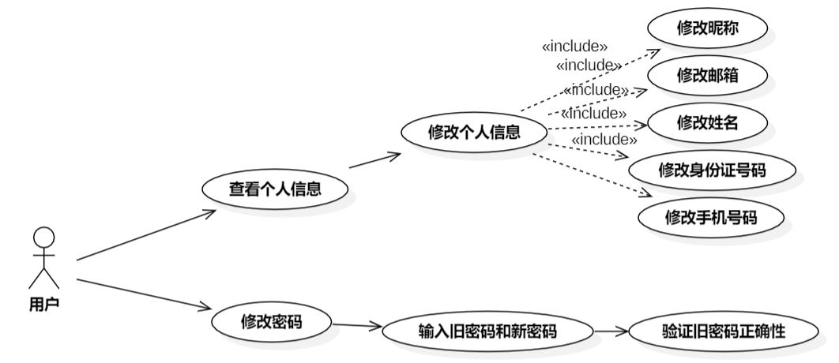
用户信息页用例图与功能
1
2
3
修改个人信息
修改登录密码
查看个人信息

Slide 23
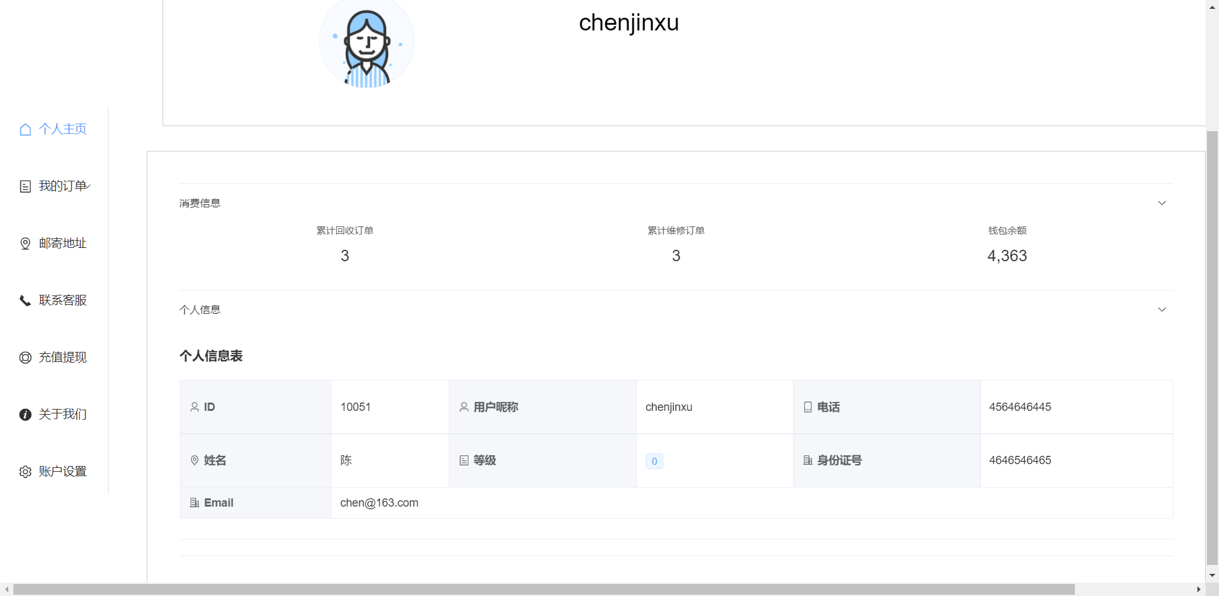
实际展示

Slide 24
充值提现子系统

Slide 25
操作进程
1
绑定银行卡
4
2
选择充值或提现
充值或提现成功
3
选择卡号，输入密码和金额

Slide 26
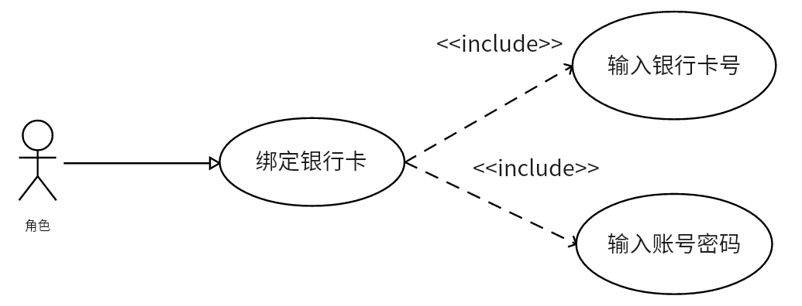
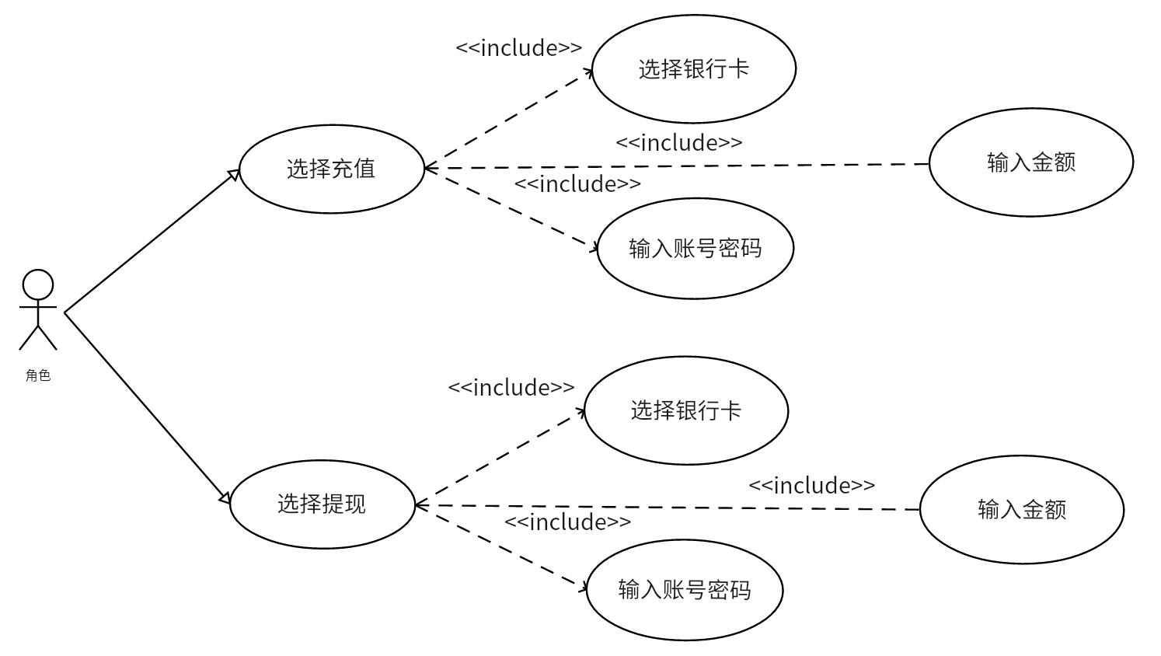
用例图
绑定银行卡
充值提现

Slide 27
邮件子系统

Slide 28
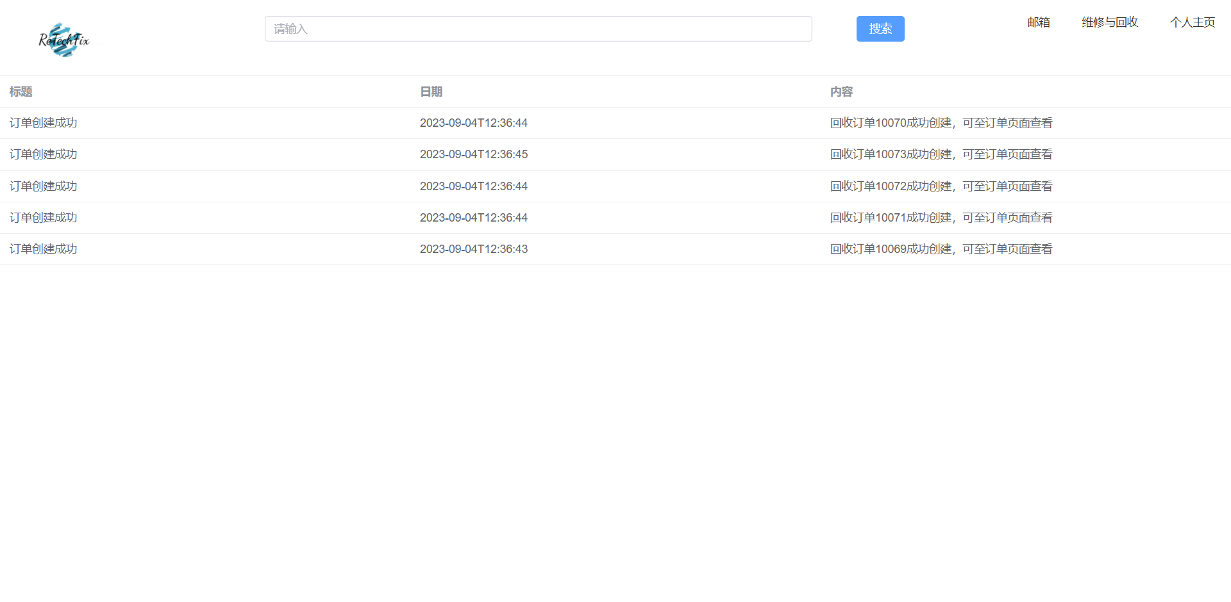
实际展示

Slide 29
PART 03
团队协作方式
PART 03

Slide 30

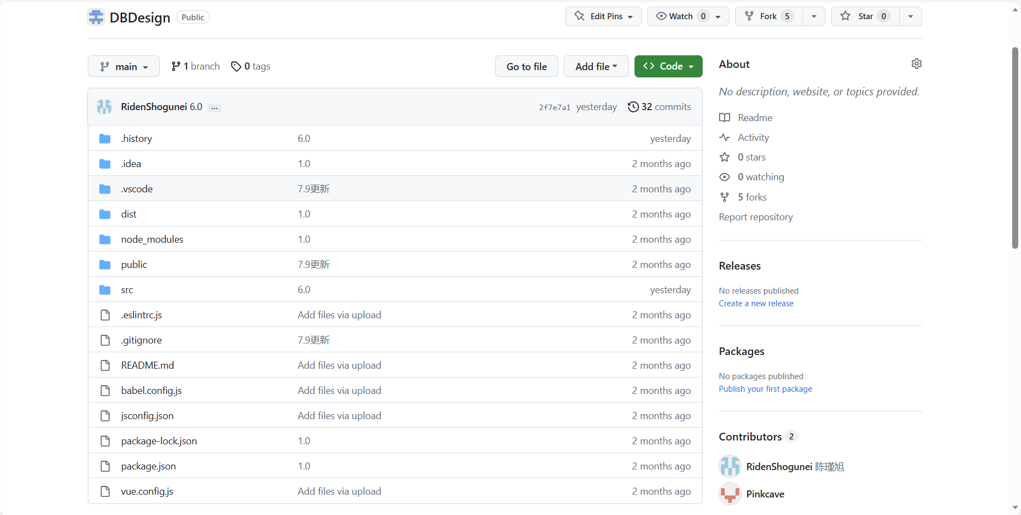
通过Git+GitHub 进行
代码共享和版本控制

Slide 31
PART 04
平台展示
PART 04

Slide 32
同济大学
请各位导师点评指正
汇报结束 谢谢大家
汇报结束 谢谢大家

